Slide 1
GERD APP 安裝教學

Slide 2
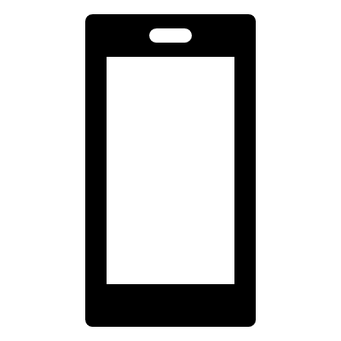

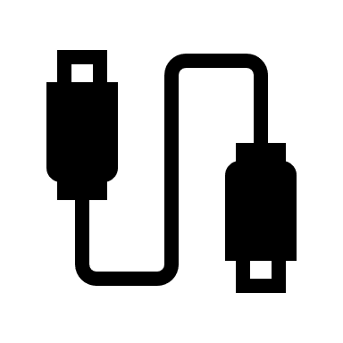
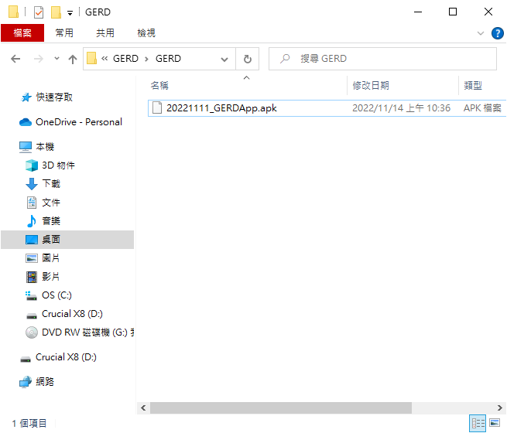
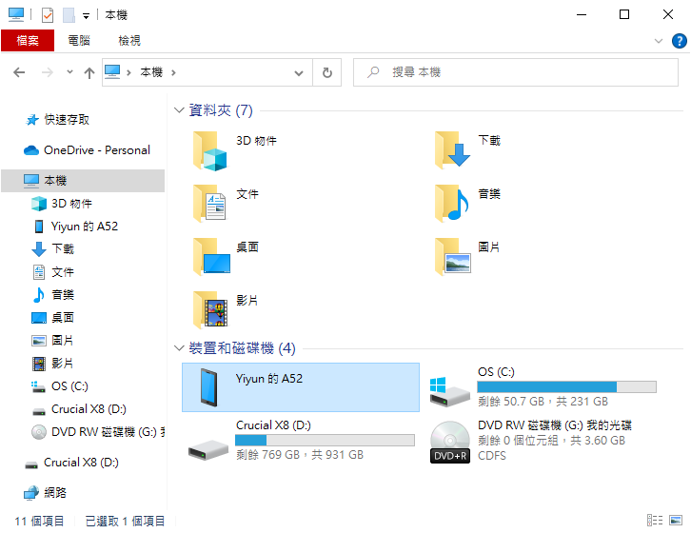
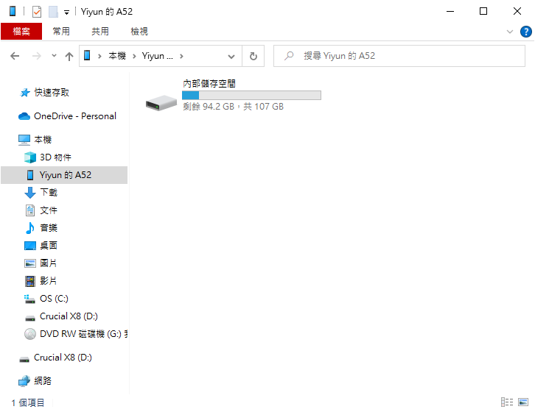
Apk下載
1.請先將apk檔下載好，下載完成後將檔案存放到指定資料夾(範例資料夾為GERD)
2.將手機連接電腦，開啟檔案總管>本機>裝置和磁碟機>點選手機型號或名稱檔案夾 > 內部儲存空間
2
1
5
3
4

Slide 3
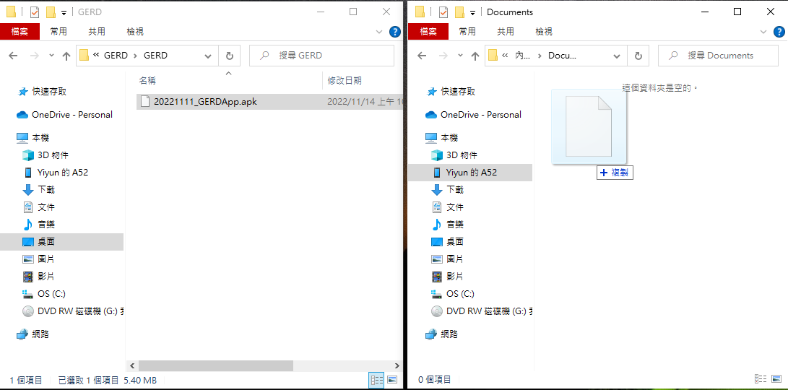
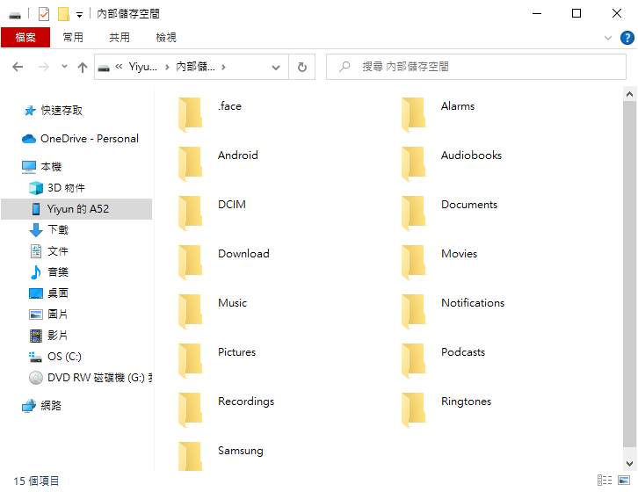
APK複製到手機內
找Documents資料夾>將剛剛下載並存放到指定資料夾(GERD)的apk檔複製到Documents資料夾底下。
7
複製
6

Slide 4
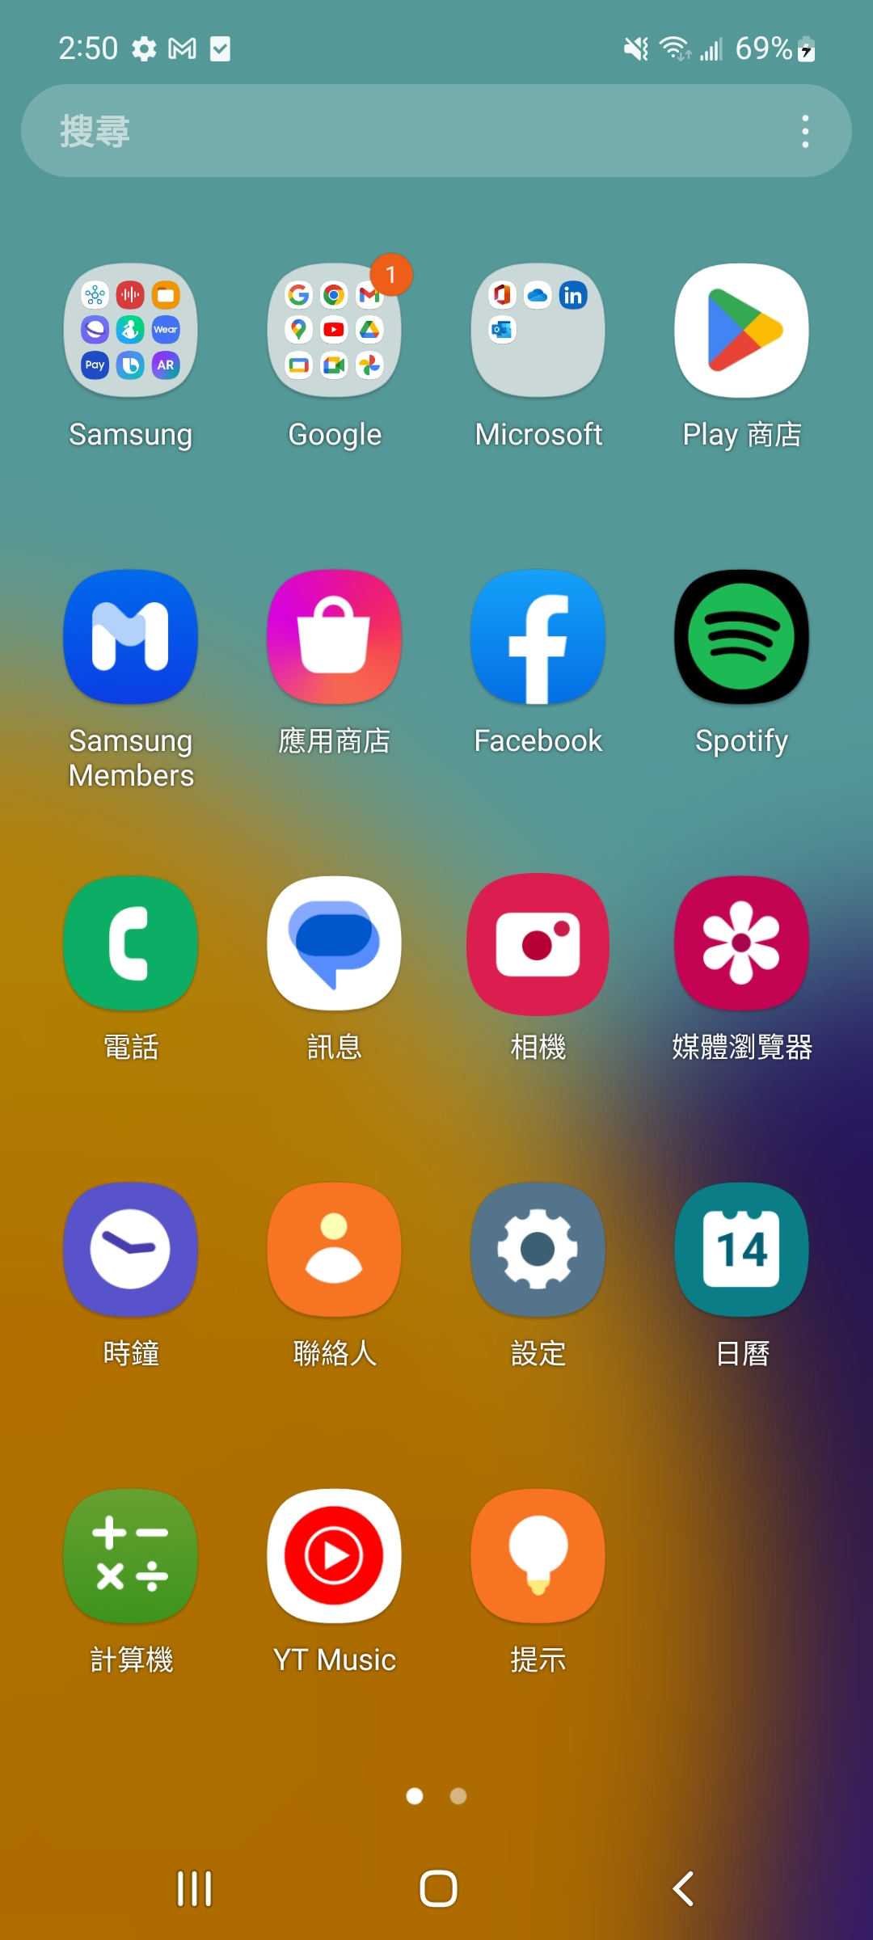
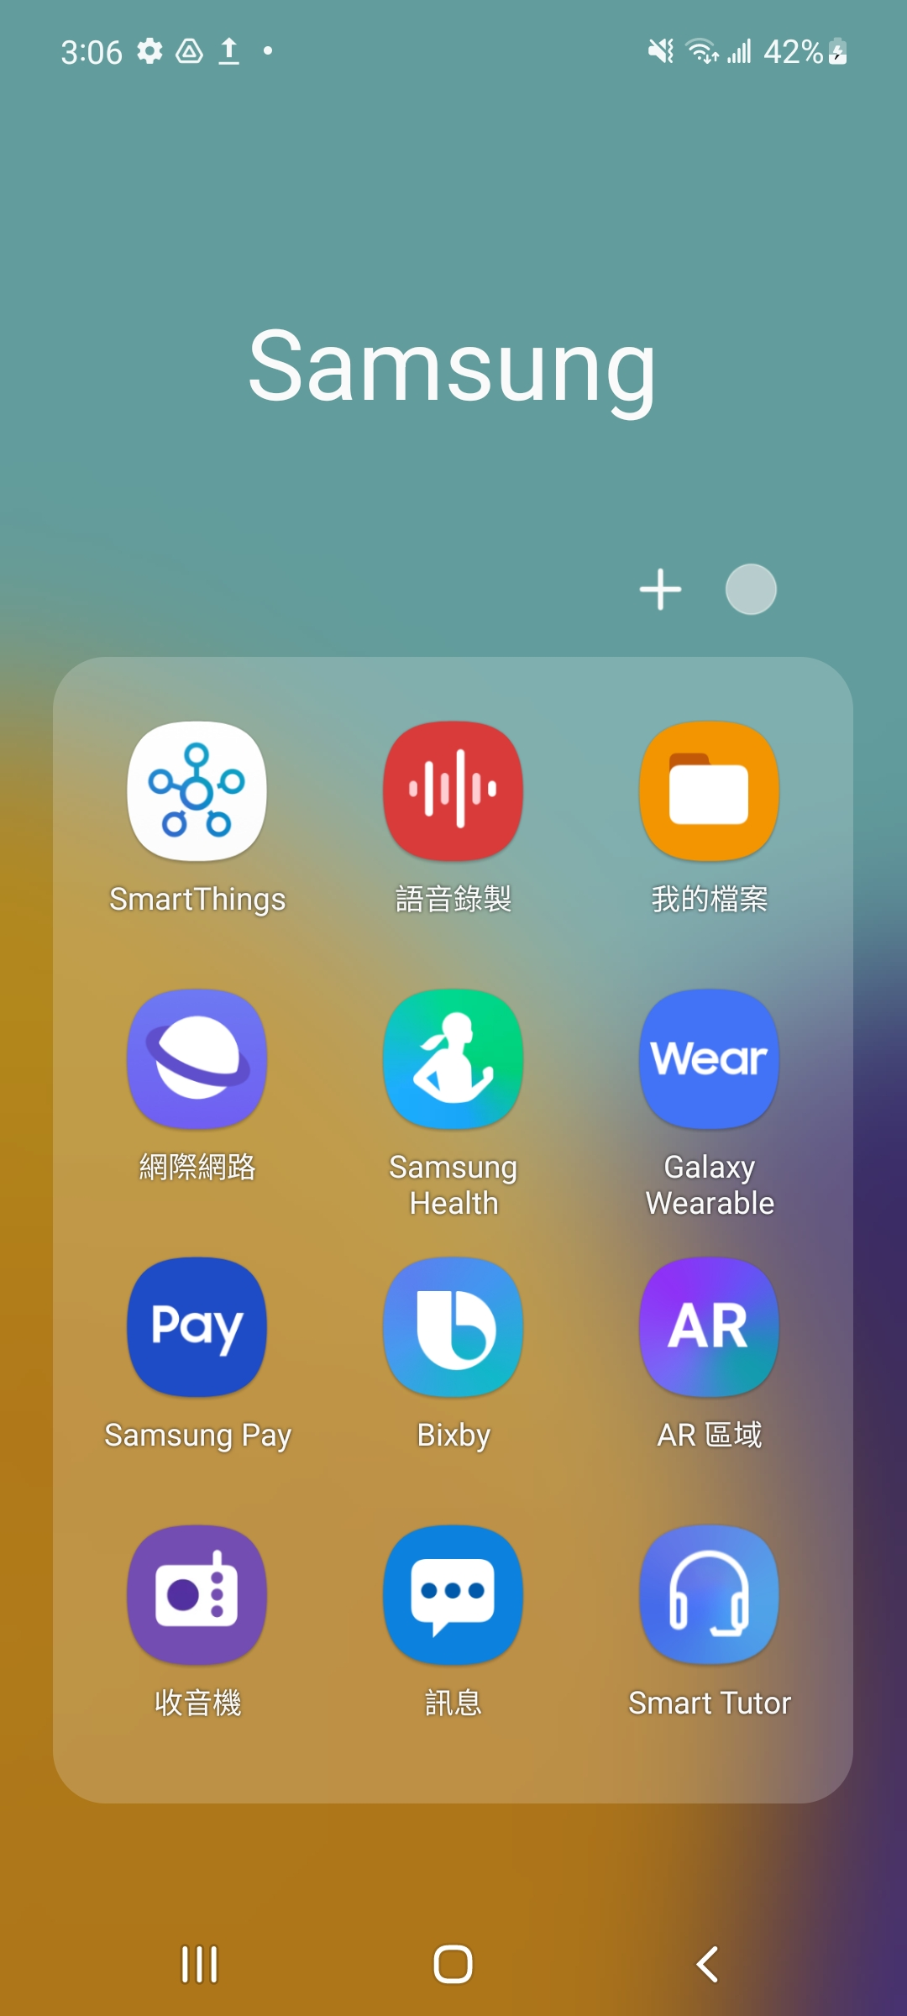
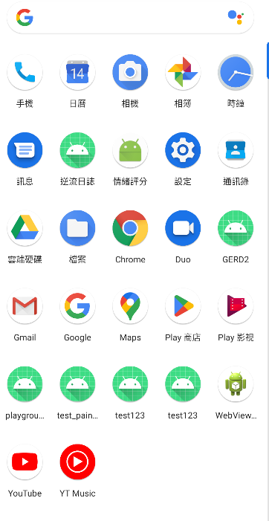
Apk安裝
到手機的應用程式介面>找到我的檔案 (範例手機為Samsung，因此會包在Samsung資料夾底下，如他牌手機，會直接出現在應用程式介面上名稱為檔案)
1
2

Slide 5
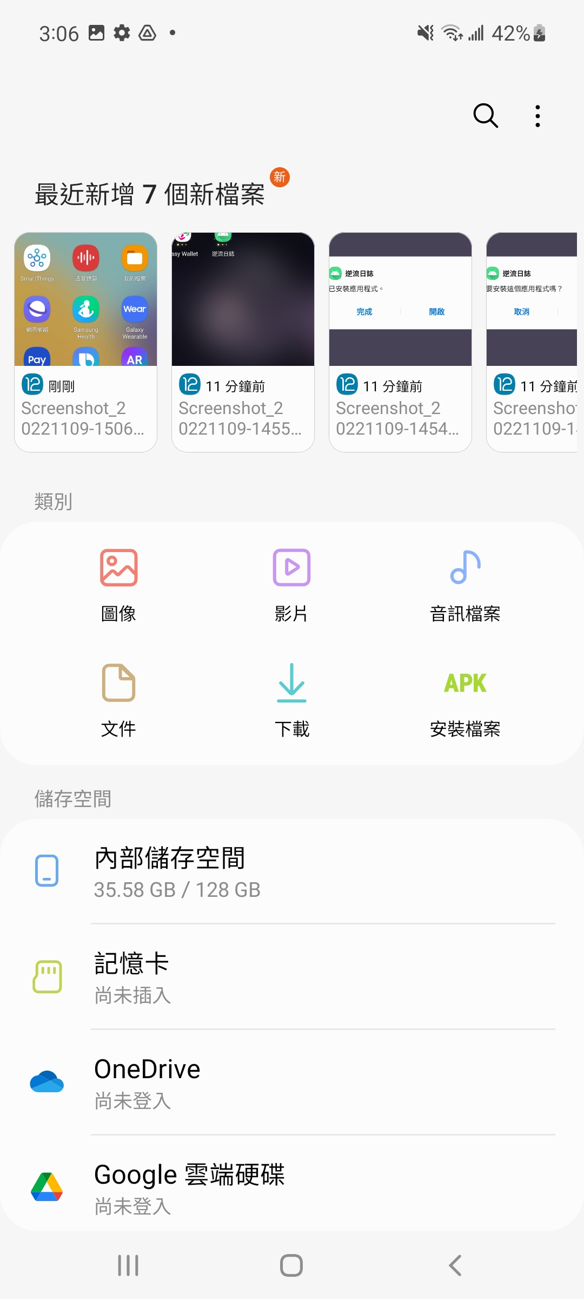
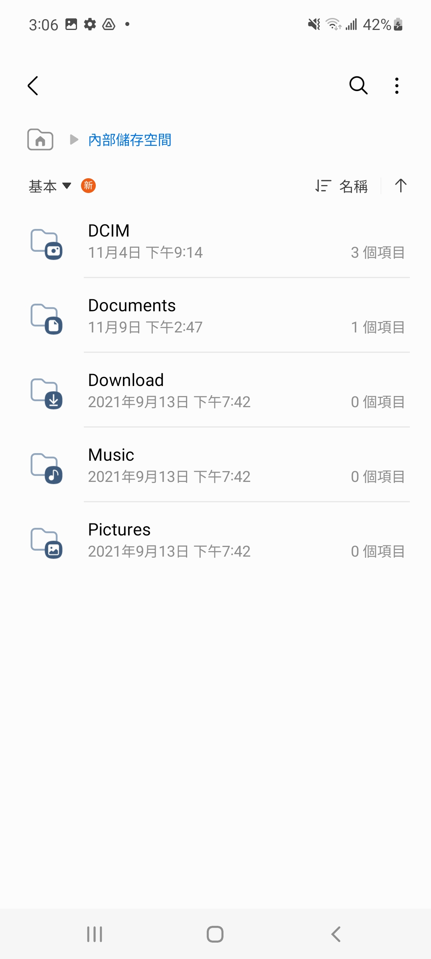
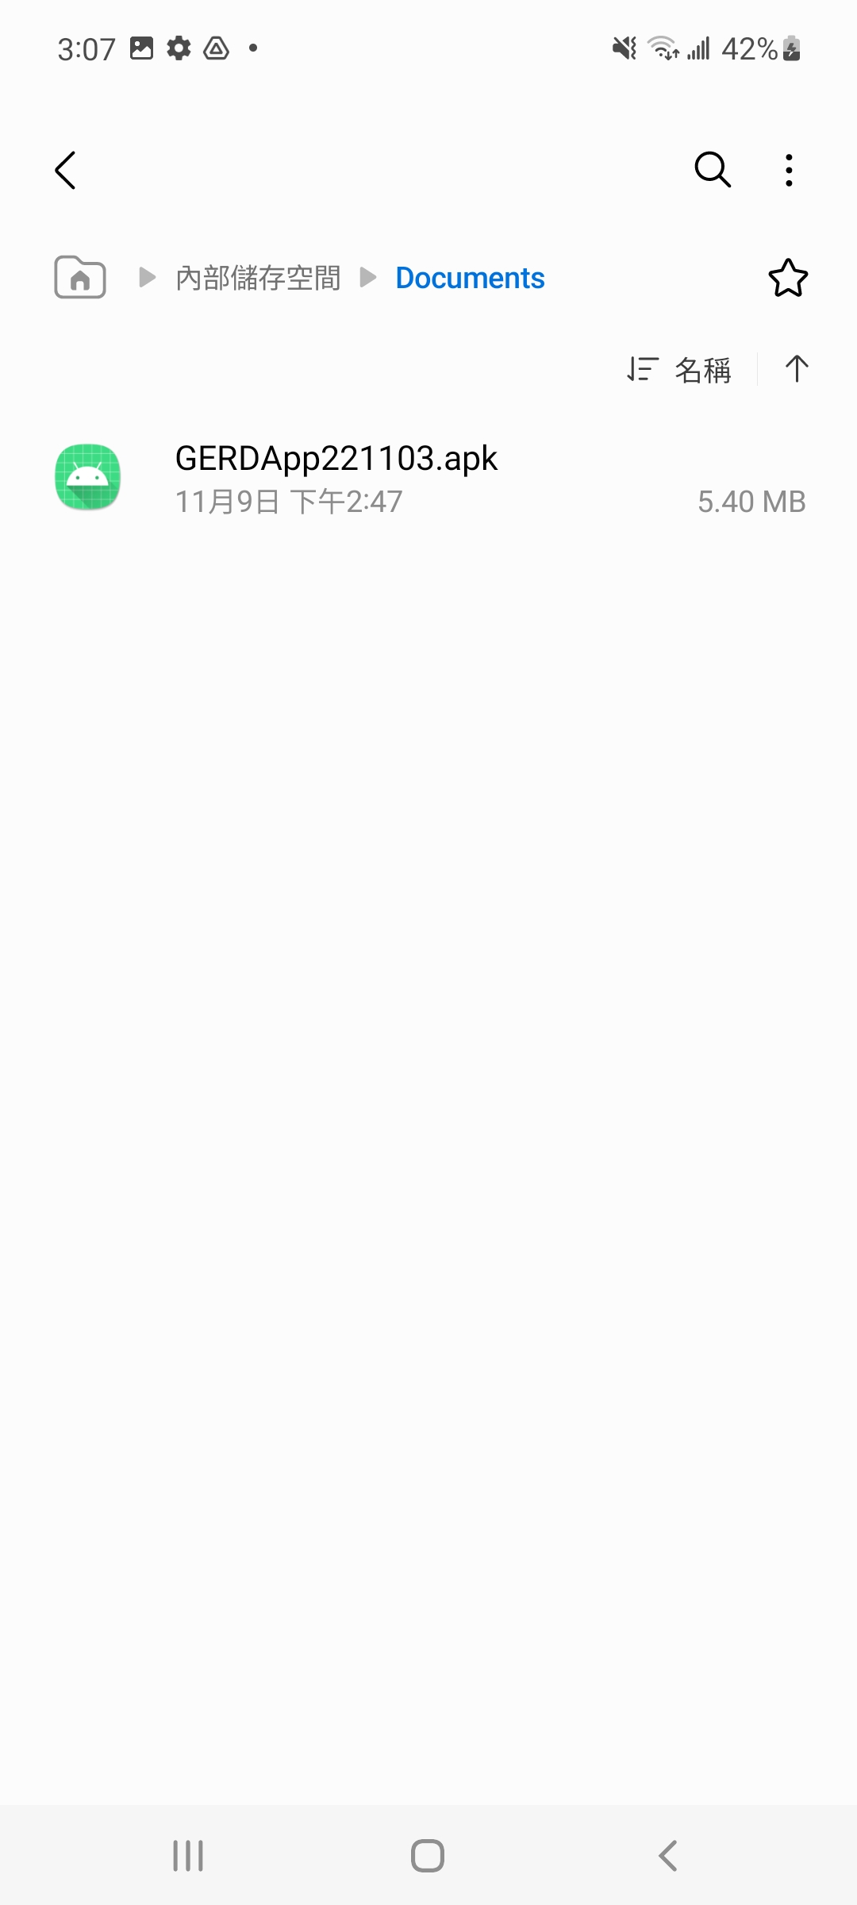
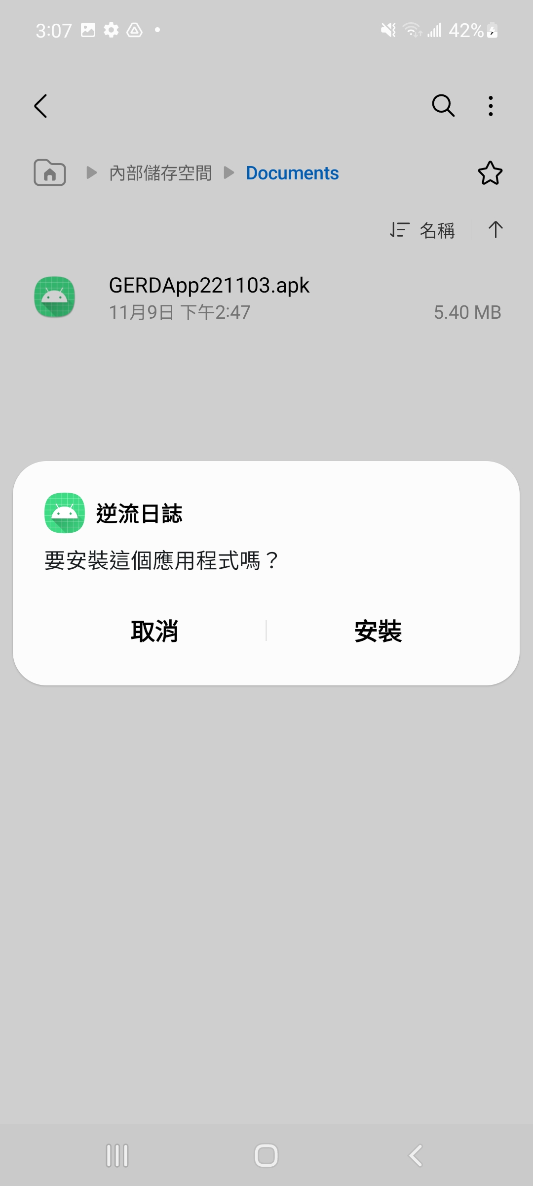
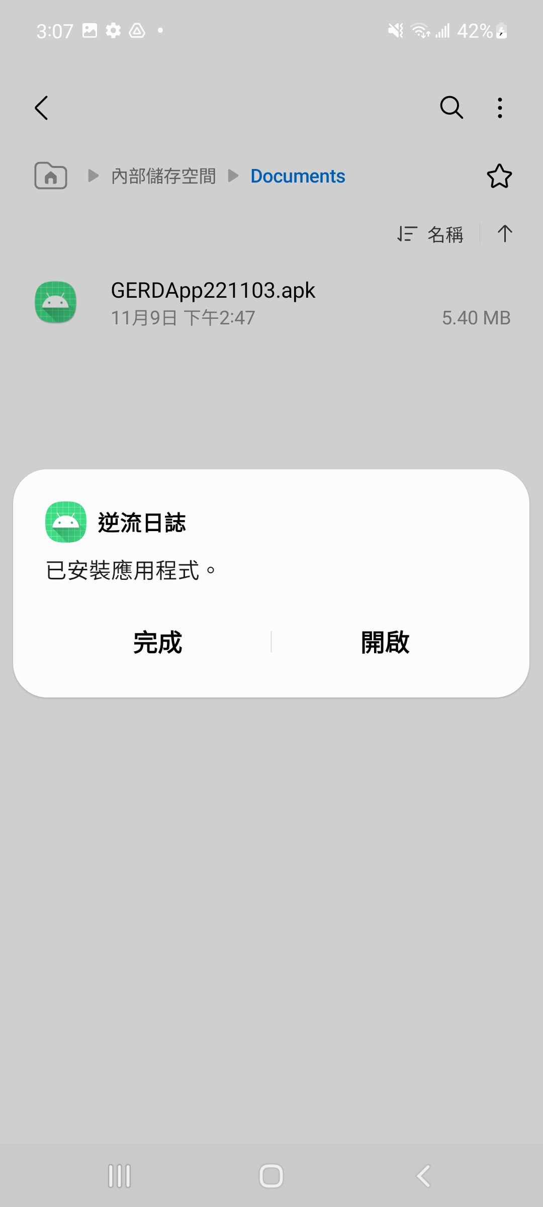
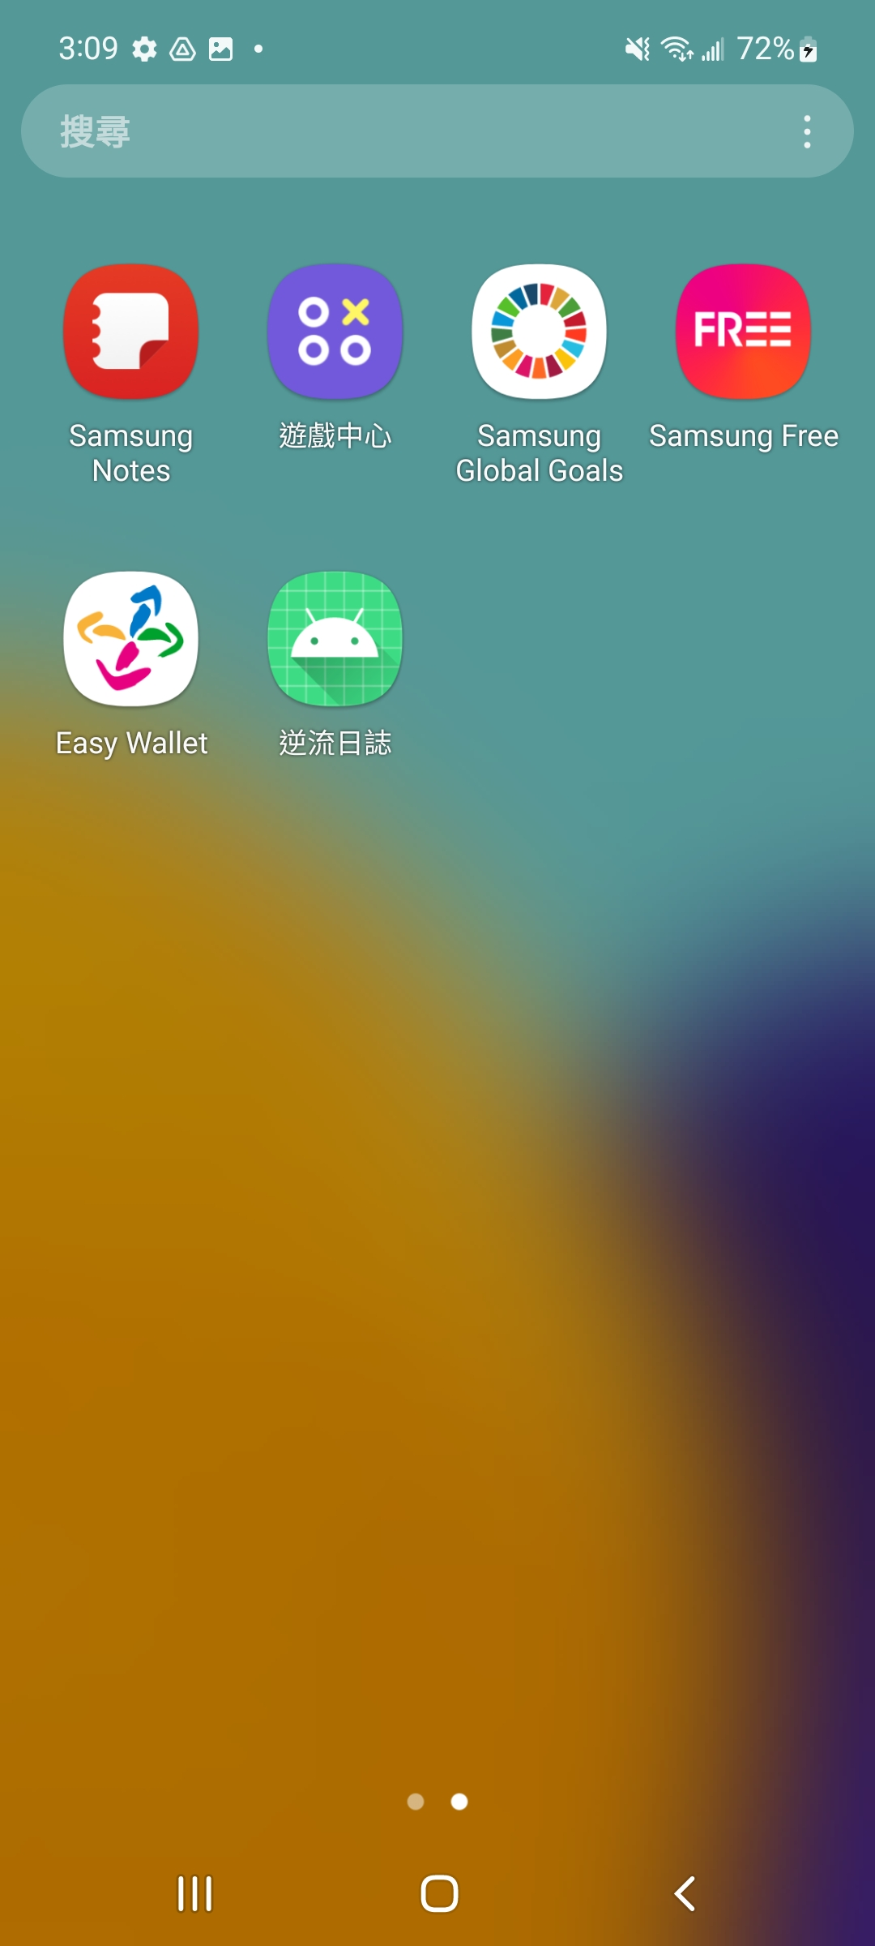
內部儲存空間>Documents>點選剛剛放入的apk檔>安裝>完成>成功後會出現在應用程式介面上就可開始使用。
5
4
8
6
7
3

